Slide 1
JEZIK MREŽE, PROTOKOLI

Slide 2
Računalna mreža - LAN

Slide 4
Korisničko-poslužiteljski model
rb. 8 str. 1.
RAČUNALO
KORISNIK
RAČUNALO
POSLUŽITELJ
M R E Ž A
Uvijek počinje komunikaciju s poslužiteljem. Korisnik traži podatke, usluge ili obavljanje nekog zadatka. Korisnik smo mi.
Uvijek čeka zahtjev korisnika. Uloga poslužitelja je obavljanje nekog zadatka ili usluge na zahtjev korisnika (Surfanje WWW-om, e-pošta):
Sisak – prognoza
Pretvaranje kuna u €

Slide 5
rb. 8.

Slide 6
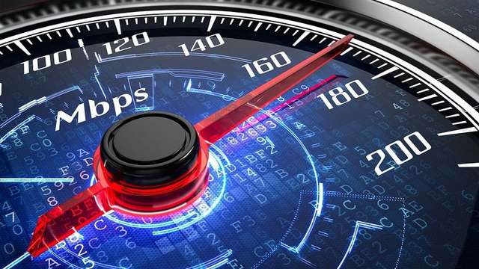
Propusnost mreže
rb. 8 str. 3.
Propusnost veze je količina podataka koja se u jedinici vremena može prenijeti mrežom
Da bismo izmjerili brzinu interneta upišemo u mrežni preglednik speed test, odaberemo ookla. Mjeri se bitovima po sekundi(bps) ili Megabitima po sekundi(Mbps)

Slide 7
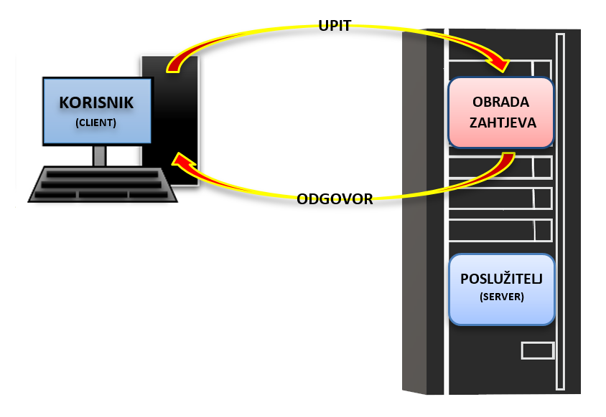
Komunikacija korisnik-poslužitelj
rb. 8 str. 4.
Odvija se u tri faze:
UPIT
OBRADA ZAHTJEVA
ODGOVOR

Slide 8
Vrste poslužitelja i protokola
Protokoli su svojevrsna vrsta jezika kojim komuniciraju računala u mreži.
Protokoli su isti u Indiji, New Yorku, u Italiji i u Hrvatskoj (u cijelom svijetu).
POSLUŽITELJ
MREŽNIH STRANICA
(WEB SERVER)
POSLUŽITELJ
E-POŠTE
(WEB SERVER)
POSLUŽITELJ
DATOTEKA
(FILE SERVER)
P O P
S M T P
Web hosting:
pružanje usluge
objavljivanja
mrežnih stranica
H T T P
F T P
7. Zadatak
objašnjenje
Filezilla
program
K O R I S N I K
rb. 8 str. 5.

Slide 9
Riješite kvizove i zabavite se
dodatni-digitalni-sadrzaji/
jezik-mreze-protokoli

